Slide 1
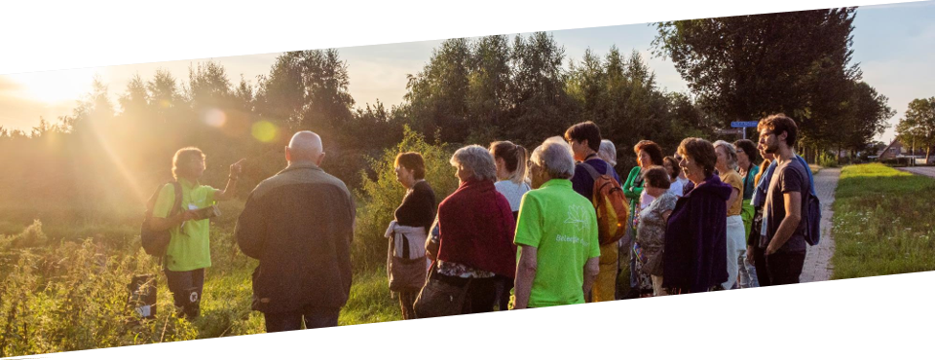
Jaarplan 2025
IVN Natuureducatie

Slide 2
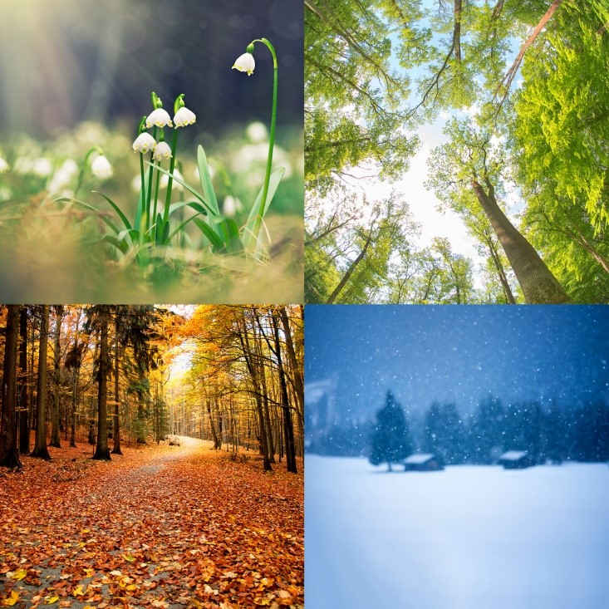
Inhoud
Hier staan we voor: onze missie
Onze droom: meerjarenvisie
Impact 2025
  Opgroeien en ontwikkelen
  Dagelijkse leefomgeving: wonen, werken, zorgen
  Onze vrije tijd
  Impact en inzet IVN-ers vergroten
Een stevig fundament
Begroting 2025 (aparte bijlage)

Slide 3
Deze tijd vraagt om natuur!
We vergeten het soms een beetje. Maar natuur, dat zijn wij. Natuur is de basis van alles wat leeft, we kunnen niet zonder. Maar de natuur staat onder druk en de afstand tussen mensen en natuur is nog nooit zo groot geweest. IVN brengt natuur weer dichtbij, want wij geloven dat hoe meer je van de natuur houdt, des te beter je ervoor gaat zorgen. En zorgen voor de natuur, is zorgen voor jezelf. Daarom streven wij naar een natuurinclusief Nederland, waarin natuur onderdeel uitmaakt van het dagelijks leven, van de opvang tot en met de oude dag. Zo bouwen we samen aan een gezonde samenleving waarin natuur weer vanzelfsprekend is
Missie
IVN laat kinderen en volwassenen beleven hoe leuk, gezond én belangrijk natuur is. We inspireren met natuuractiviteiten, cursussen, projecten en campagnes. Zelf leren en doen staan altijd centraal. Iedereen kan meedoen! Vanuit jouw tuin, buurt, school of werk maak jij het verschil. We motiveren zoveel mogelijk mensen om in actie te komen voor meer natuur. We slaan de handen ineen met partners uit diverse sectoren en zetten natuur op de politieke agenda. Want samen kunnen we de toekomst tot bloei brengen

Slide 4
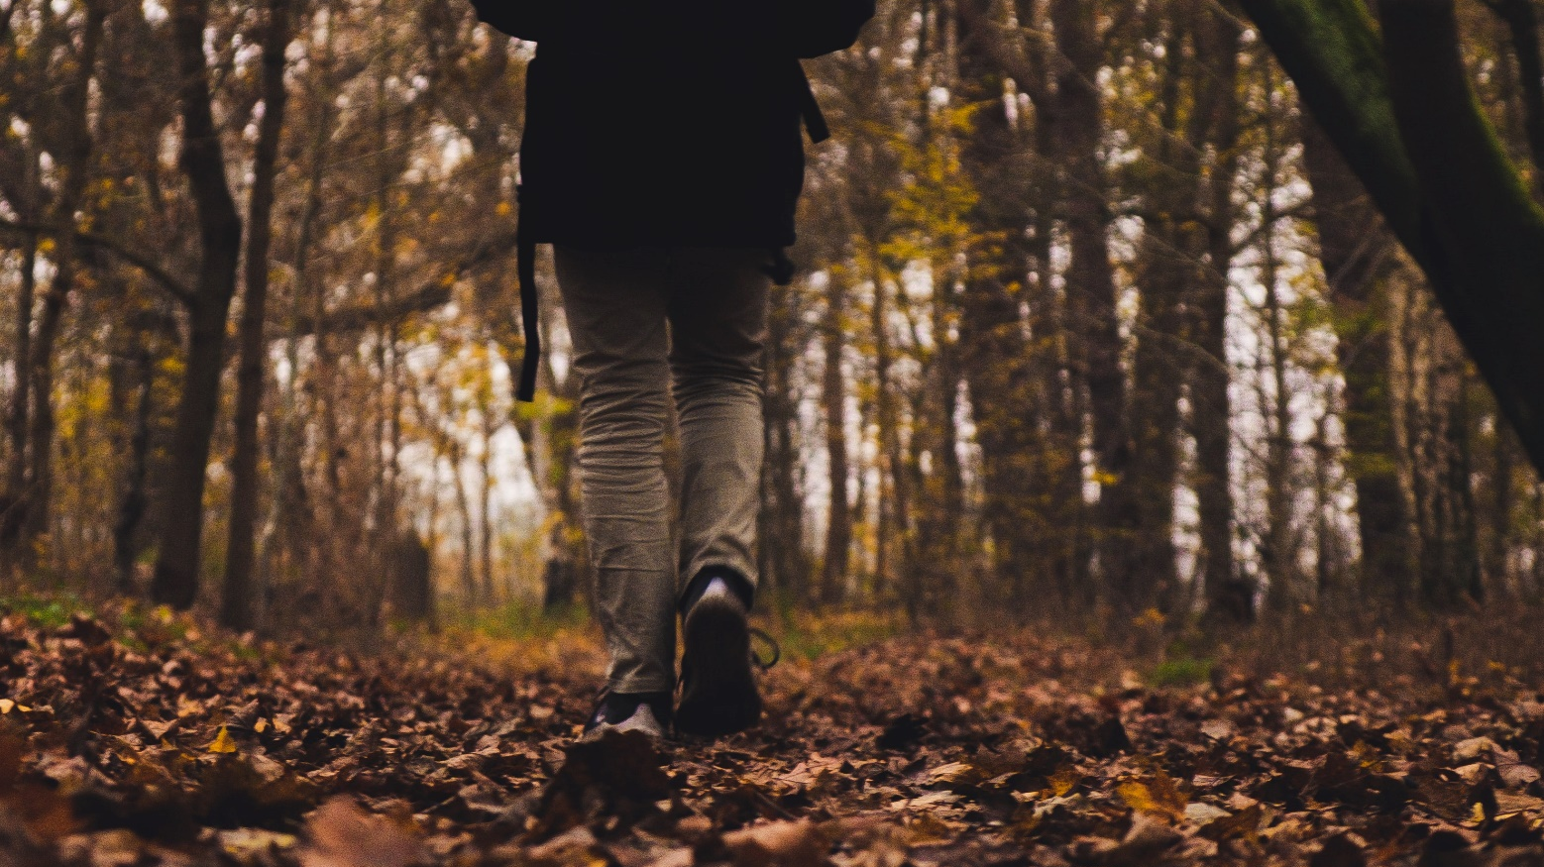
Onze droom: meerjarenvisie
Waar werken we naartoe?

Slide 5
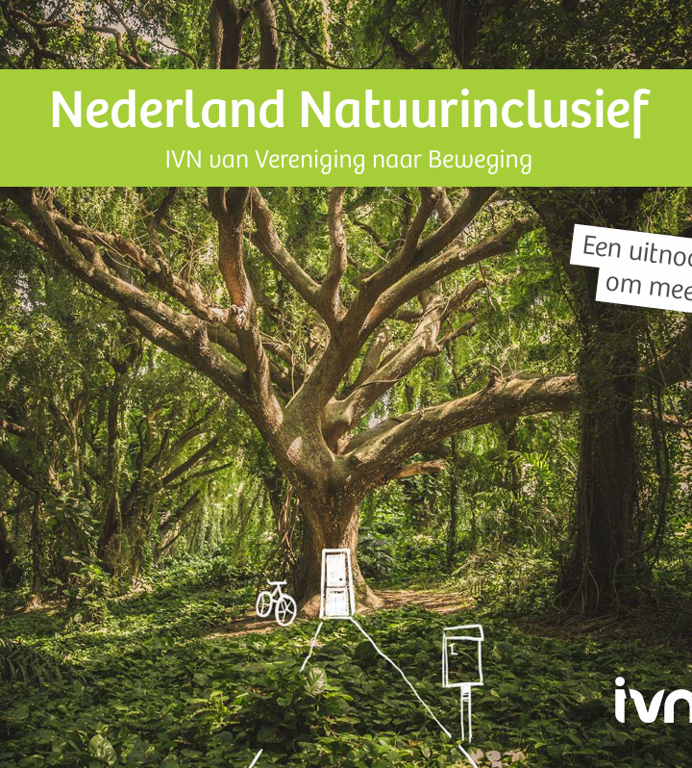
Waar streven wij naar?
IVN richt zich op het verbinden van mens en natuur en we streven naar:
Natuurinclusief Nederland: natuur onderdeel van ons dagelijks leven
Structureel effect op de verbinding tussen mens en natuur
In samenwerking met partners ontwikkelen van een groene beweging

Slide 6
Waar zetten we op in?
Inhoudelijke focus op 3 domeinen:
  Opgroeien en Ontwikkelen
    Verbinden van kinderen/jongeren en natuur in de (voor)schoolse context
    Groene revolutie
  Dagelijkse leefomgeving
    Verbinden van volwassenen en natuur in dagelijkse leven
    Woonomgeving, Werkomgeving en Zorgomgeving
  Vrije tijd
    Verbinden van kinderen/jongeren/volwassenen en natuur in hun vrije tijd
    Via recreatieondernemers, in de Nationale Parken en door activiteiten van onze afdelingen
Impact van vrijwilligers / leden vergroten
Notes:
Opgroeien en ontwikkelen: natuurrijke schooldag -> focus op vergroenen van basisscholen. Veertig procent van de tijd dat kinderen op school: versteende woestijnen waarbij ze vooral zitten. Ook in het inhoudelijke programma is natuur het ondergeschoven kindje. Natuur krijgt zes keer minder aandacht dan rekenen en taal. Dat terwijl uit onderzoek blijkt dat kinderen gezonder, gelukkiger en socialer worden van spelen en leren in en van de natuur. En kwalitatief goed natuuronderwijs in deze tijd van klimaatverandering en biodiversiteitsverlies minstens net zo belangrijk is als goed reken- en taalonderwijs.
Natuurlijke leefomgeving: wonen, werken, zorgen -> IVN Natuureducatie streeft ernaar om mensen dagelijks te betrekken bij hun woon-, werk- en zorgomgeving. Om onze droom werkelijkheid te maken, willen we in de komende jaren de dagelijkse – meestal versteende – leefomgeving omtoveren tot het grootste natuurgebied van Nederland. Dit omvat niet alleen de tuinen, dakterrassen en balkons van individuen, maar ook bedrijfstuinen, bedrijventerreinen, buurttuinen en tuinen bij zorginstellingen. We willen dat deze ruimtes niet alleen een plek zijn om te ontspannen, maar ook om te leren over de natuur en hoe we ermee kunnen samenwerken.
Vrije tijd ->Gemiddeld brengen we meer dan 5,5 uur per dag door achter schermen, wat gevolgen heeft voor onze gezondheid. Juist het contact met de natuur is van groot belang voor ons fysieke, mentale en emotionele welzijn. IVN wil dat natuurinclusieve recreatie het nieuwe normaal wordt

Slide 7
Wat is de IVN wijze?
Zelf doen, ervaren en leren staan centraal
Iedereen kan meedoen
Onze kernwaarden:
We inspireren mensen dichter bij de natuur te komen. Niet alleen door kennis maar juist ook door beleving wakkeren we de band met natuur aan. Gedreven vanuit onze missie, met de nodige creativiteit en passie inspireren we steeds meer mensen tot verandering.
Inspirerend
Alles wat we doen is erop gericht om mensen met de natuur te verbinden. We zoeken actief de samenwerking met andere (groene) organisaties om steeds meer mensen bij de natuur te betrekken. Samen maken we meer impact. Samen vormen we een beweging, een zwerm.
Verbindend
Natuurrijk
We geloven in de onlosmakelijke eenheid van mens en natuur. De mens is natuur. Dat moet weer vanzelfsprekend worden. Alles wat wij doen moet een positief effect hebben op de natuur. Door vergroening, herstel, verbinding en bewustwording.

Slide 8
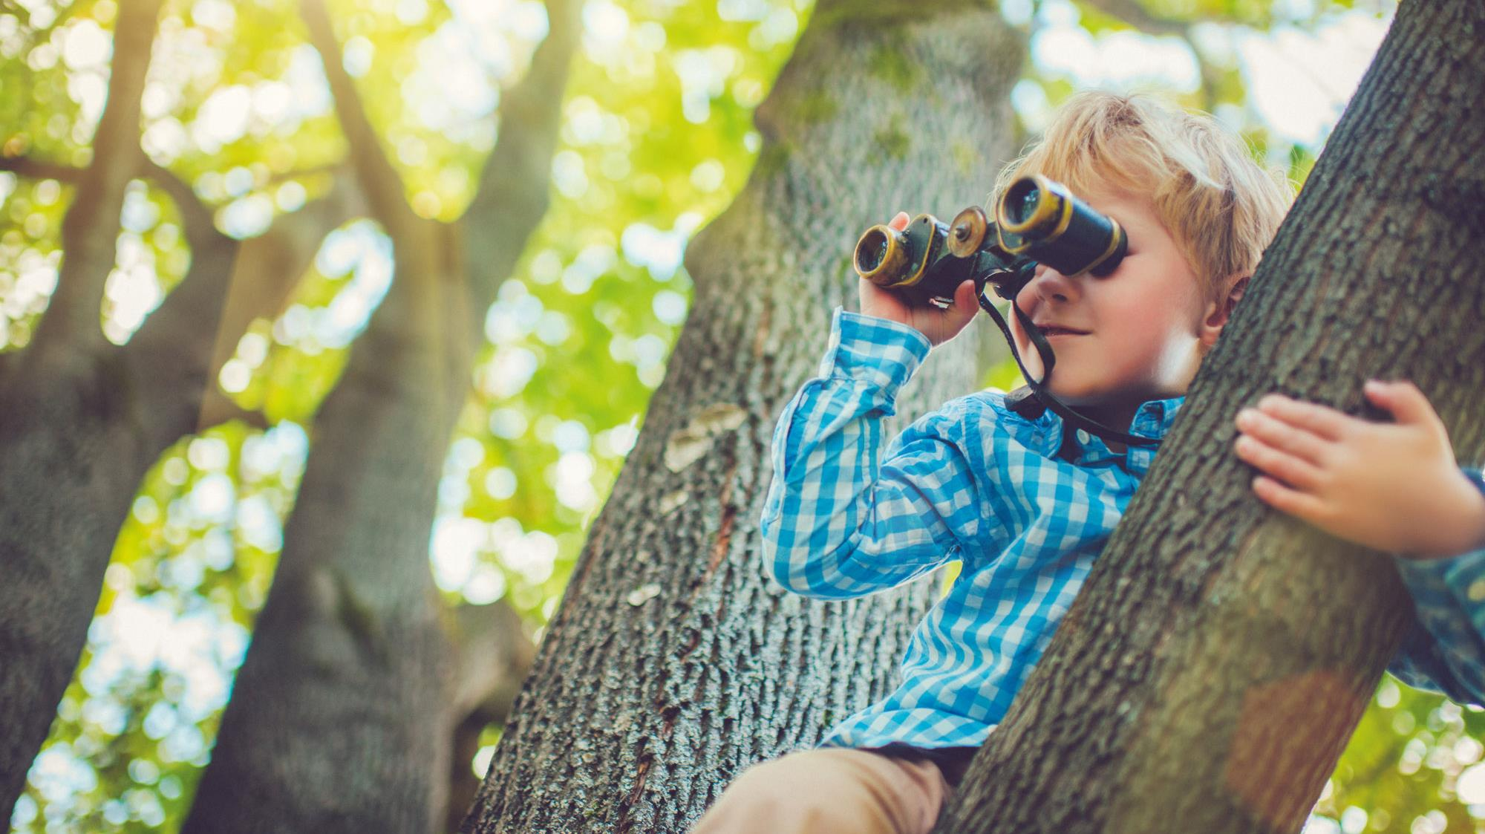
Impact 2025

Slide 9

Opgroeien en Ontwikkelen
Natuurrijke School- en Studiedag: groene revolutie
Wij zetten ons in voor een natuurrijke speel- en leeromgeving. Een plek waar álle kinderen en jongeren zich gezond kunnen ontwikkelen en kennis en vaardigheden opdoen om bij te dragen aan een planeet die bruist van het leven.
Hierbij richten wij ons op:
  Groene revolutie in de buitenruimte
  Ondersteuning leerkrachten en pedagogische medewerkers om natuur en de buitenruimte een plek te geven in het dagelijks programma
  IVN Natuurhelden ter ondersteuning van scholen
  Lobby- en communicatie zodat meer kennis en bewustwording ontstaat voor de waarde van natuur voor het onderwijs en kinderopvang en stimuleren meer te investeren hierin
  Natuurprogramma’s binnen VO, MBO en HBO studies, om zodoende een nieuw normaal te creëren voor middelbare scholieren en studenten

Slide 10
Opgroeien en Ontwikkelen
Concrete doelstellingen (1)
Activiteiten | Potentiële rol / bijdrage leden / vrijwilligers | Beroepskrachten
Groene buitenruimtes bij scholen en kinderopvang In 2025 hebben we bijgedragen aan de vergroening van … scholen en … kinderopvanglocaties # kinderen bereikt met voedsel educatie | Afdelingen ondersteunen bij de ontwerpfase van nieuwe groene buitenruimtes Ondersteunen van initiatieven t.a.v. voedsel educatie (voedselbosjes, moestuinen, ..) | Propositie voor gemeenten voor groene revolutie op het schoolplein Voedsel educatie voor scholen middels voedselbosjes, moestuincoaches
Leerkrachten & pedagogisch medewerkers ondersteunen We bereiken in 2025 … leerkrachten en … scholen Met de schoolreisjes van beide Natuurscholen bereiken we in 2025 15.000 kinderen en hun begeleiders | Leskisten promoten en warme overdracht / handleiding verbeteren Slootjesdagen / Week van de Natuur Verzorgen van buitenlessen | Green Educators / opbouw beweging van leerkrachten (Natuurrijke Studiedag) Organiseren van schoolreisjes en schoolkampen Trainen leerkrachten, educatief- én pedagogisch medewerkers en NME ambtenaren en bieden van lesmaterialen aan hen
IVN Natuurhelden We hebben in 2025 …% meer natuurhelden dan in 2023 In iedere provincie vindt jaarlijks minimaal één inspiratie- en uitwisselingsbijeenkomst plaats voor natuurhelden K&N. Dit is een samenwerking tussen beroepskrachten en de afdelingen. | Afdelingen ondersteunen bij het inspireren en opleiden van (nieuwe) natuurvrijwilligers rondom een schoolplein Met vrijwilligers begeleiden van activiteiten op en om de groene schoolpleinen (buitenlesdag, NME-projecten, duurzaamheidsproject, in nationale parken..) Organiseren opleidingen Natuurbegeleider op School lokaal en verzorgen bijscholingen voor schoolgidsen en natuurouders | Natuurhelden op School vrijwilligers aanpak i.r.t. Buitenlokalen Opzetten gezamenlijke campagne t.b.v. scholen- en vrijwilligerswerving Organiseren en communiceren uitwisselmomenten

Slide 11
Opgroeien en Ontwikkelen
Concrete doelstellingen (2)
Activiteiten | Potentiële rol / bijdrage leden / vrijwilligers | Beroepskrachten
Lobby & Communicatie |  | Doorvertaling lobby / campagne naar regio (meer gezamenlijk optrekken) Opstarten nieuwe lobby in Den Haag om meer aandacht te vragen voor natuur Natuurschool, WoesteLand, Het Bewaarde Land en Veldhoeve positioneren binnen (en buiten) de organisatie als één van de meest impactvolle activiteiten van IVN voor kinderen en jongeren om hen bij de natuur te betrekken. Organiseren van uitwisseling en delen van kennis en ervaringen bij afdelingen
IVN Jongeren Adviesbureau – VO Ca. 30 scholen | Afdelingen betrekken bij een Jongeren Adviesbureau dan wel uitvoeren | Een maatschappelijke opdracht en stem geven aan jongeren. Uitgevoerd door IVN beroepskrachten ism scholen en gemeentes.
MDT Meer Natuur – voor VO Pilots bij ca. 4 scholen. | Natuurervaring voor middelbare scholieren. Zij gaan minimaal 1 volle dag de natuur in. Samen met WNF. IVN vrijwilligers worden uitgenodigd om het programma vorm te geven. | Deels wordt dit gekoppeld aan de IVN Natuurschool.

Slide 12
Opgroeien en Ontwikkelen
Concrete doelstellingen (3)
Activiteiten | Potentiële rol / bijdrage leden / vrijwilligers | Beroepskrachten
IVN Buitenkans – voor MBO en HBO Pilots bij 6 MBO en HBO instellingen | Natuurervaring en maatschappelijke opdracht voor MBO en HBO studenten. Zij gaan minimaal 3 dagen de natuur in en geven hun kennis terug. IVN vrijwilligers worden uitgenodigd om het programma vorm te geven. | Ontwikkelen programma voor tertiair onderwijs. Begeleiden van natuur 3-daagsen en maatschappelijke opdrachten.
Campagne Jongeren naar Buiten! | Mits juiste fondsen worden gevonden zullen vrijwilligers geïnspireerd en getraind worden om met jongeren te werken. | In 2025 wordt gewerkt aan een gemeenschappelijke agenda voor natuuractiviteiten voor jongeren in Nederland. Hiermee wordt voorgesorteerd op 2026 waarin we een jaar lang campagne voeren om 10.000 jongeren naar buiten te krijgen.

Slide 13
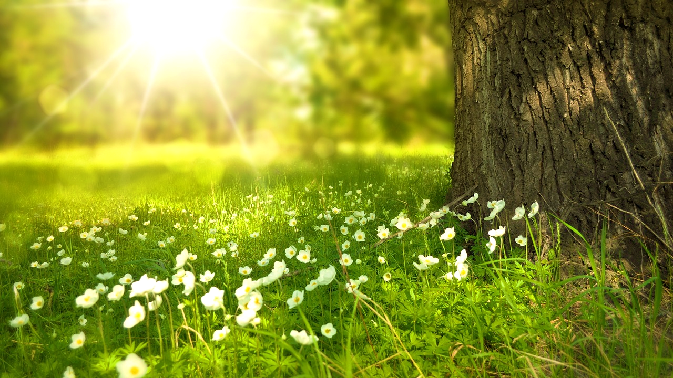
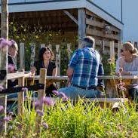
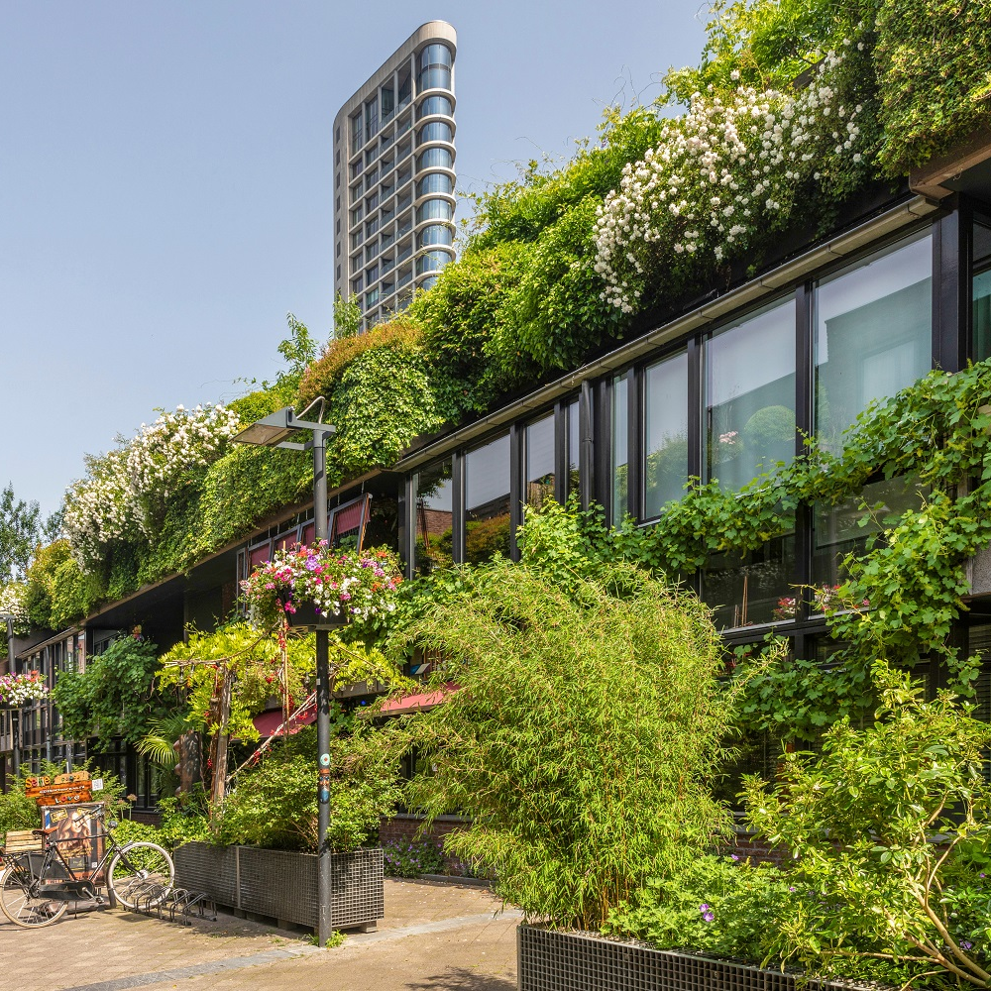
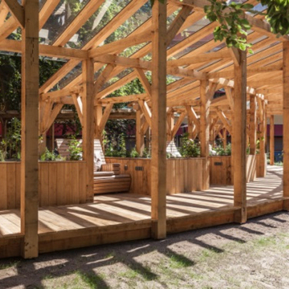
Het domein dagelijkse leefomgeving coördineert portfolio’s, landelijke communicatie en programma's die zorgen voor impact. ​
  We doen 'de goede dingen' 'goed' en hebben een portfoliostrategie​
  We tellen op als 1 IVN en versterken samenwerking afdeling – regio – landelijk​
  We werken samen en trekken nieuwe partners aan​
  We maken werk van een schaalsprong en benutten op professionele wijze leads en onze positionering
Natuurverbondenheid in het dagelijkse leven wordt voor iedereen weer vanzelfsprekend
een natuurrijke werkdag
natuurrijk wonen
natuurrijke zorg

Slide 14
Strategie
We toveren daarom de dagelijkse – meestal versteende – leefomgeving om tot het grootste natuurgebied van Nederland. Dit omvat niet alleen tuinen, dakterrassen en/of balkons van individuen, maar ook het openbaar groen, buurtgroen, buitenruimte van bedrijven & bedrijventerreinen en/of de gronden van zorginstellingen.
Als IVN zorgen we dat deze ruimtes niet alleen een plek zijn om te ontspannen, maar ook plekken om te leren over de natuur en hoe we ermee kunnen samenwerken. Daarvoor werken we komende jaren een typisch IVN aanbod uit voor elk van deze gebieden en stimuleren we het dagelijks natuurcontact, het verwonderen en nieuwsgierig zijn. Zelf doen, ervaren en leren staan centraal in onze aanpak.
We zorgen voor het op gang brengen van de beweging door eigentijdse communicatie en lobby. Dit doen we natuurlijk niet alleen als IVN, maar met de belangrijkste partners. We doen de belofte aan alle Nederlanders om natuurrijk te wonen, een natuurrijke werkdag te hebben en te genieten van natuurrijke zorg.
We participeren hiervoor in 2025 actief in de volgende netwerken: Groene Cirkel Groene Gezonde Stad, Collectief Natuurinclusief (Domein bouw, zorg, bedrijventerreinen), NL2120, KAN Bouwen, Coalitie NL vergroent, Preventie akkoord, Werklandschappen vd Toekomst, Groene Bondgenoten

Slide 15
Concrete doelstellingen: Natuurrijk Wonen (dagelijkse leefomgeving )
Activiteiten | Potentiële rol / bijdrage leden / vrijwilligers | Beroepskrachten
Benutten gezamenlijk programma: Schaalsprong via 50 gezonde buurten naar toename natuurrijke buurten (vd 14.000). Samen met gemeenten, private partners (ASN, Klaverblad), systeemspelers (oa BAM) en bewoners. Impact: Eind 2025 zijn er bijgekomen: 9 gezonde buurten meer Tuiny producten dan in 2024 50% van de kopers van Tuiny producten heeft de e-learning Tuiny gevolgd | Afdelingen worden actief betrokken bij het participatietraject van Gezonde Buurten, Tiny Forest en Tuiny Forest campagnes, als die in hun werkgebied vallen. Afdelingen zetten hun netwerk, kennis en enthousiasme in, omdat dit enorm waardevol is voor de borging van elk van deze projecten/programma’s. | We inspireren en motiveren bewoners met wat zij zelf kunnen doen in hun tuin én in hun buurt (concreet handelingsperspectief, het hele jaar door): Biodivers vergroenen wordt makkelijk en er wordt geleerd over de natuur dichtbij. Resultaten: Gezonde buurten methode zelfstandig in de markt Laagdrempelige Tuiny producten inclusief natuureducatie bestendigd en uitgebreid nav de marktbehoefte Tuinrangers wordt doorontwikkeld Methode 'Straat make-over' wordt door het land uitgevoerd Deelname landelijke voorjaars campagne ‘Maand van de groene Tuin’ en de najaarscampagne 'Plant mee'
Samenwerken met gemeenten: Droom is radicale vergroening in steden en dorpen. Onze focus in 2025 ligt op private terreinen en openbaar groen. Woningbouw, klimaatadeptatie en leefbaarheid zijn primaire trigger. We benaderen gemeenten vanuit 3-30-300 perspectief en/of via soorten. Impact: 6 pilot gemeenten, elke regio 1 | Er worden online bijeenkomsten georganiseerd om afdelingen handvatten te bieden voor de 3-30-300 aanpak van IVN. De vrijwilligers creëren, ondersteund door de beroepskrachten, een aanbod waarmee zij zelf naar hun gemeente kunnen gaan. Afdelingen denken mee over het perspectief van stad als landschap en gebruiken de soorten stand als invalshoek. | De bouwopgaaf tbv woningen is dominante in dit focusgebied. Leefbaarheid en klimaatadaptatie zijn daarbij voorwaarden. We benaderen gemeenten voor vergroenen vanuit het 3-30-300 perspectief of via doelsoorten. Resultaten: 6 pilot gemeenten om de 3-30-300 aanpak van IVN vorm te geven (elke provincie 1) . Samenwerking door beroepskrachten en afdeling Minimaal 12 ‘buurtcampagnes’ op gemeenteniveau ism afdeling Het perspectief van de stad als landschap doorontwikkelt ism Vogelbescherming en Vlinderstichting. Minimaal in 2 provincies 'de groene bouwvergadering' gehouden (de IVN aanpak voor het verbindende gesprek tussen provincie, gemeenten, bouwers en ecologen)
Natuurrijk wonen: Natuurvrijwilligers in de buurt aan de slag Impact: Kun je hier concrete doelstelling benoemen? Hoeveel vrijwilligers bereikt? Of hoeveel workshops georganiseerd? | Beheer en onderhoud terreinen (vlindertuinen, bijenbosjes, vennen en bospercelen) door verschillende natuur- en landschapsbeheer werkgroepen Inventarisaties van natuurwaarden in diverse terreinen door meerdere flora en fauna werkgroepen Lezingen en workshops over natuurvriendelijk tuinieren Meedenken over ruimtelijke plannen en natuur- en milieuvraagstukken in gemeente. | Inspireren van natuurvrijwilligers in de buurt en samenwerken met beroepskrachten aan het bijpassende cursusaanbod Het netwerk van tuinadviseurs wordt doorontwikkeld middels het platform tuinrangers. Zij worden actief ingezet om tuinadvies , lezingen en workshops over natuurvriendelijk tuinieren te geven Zorgdragen van goede borging / nazorg Tiny Forests Ondersteunen van vrijwilligers bij samenwerking met gemeentes (o.a. door workshop)

Slide 16
Concrete doelstellingen: Natuurrijke werkdag (Dagelijkse leefomgeving)
Activiteiten | Potentiële rol / bijdrage leden / vrijwilligers | Beroepskrachten
Benutten gezamenlijk programma: Schaalsprong via bedrijventerreinen (3.800 in NL) van onze doelen. Benutten programma werklandschappen als hefboom en positionering, naast productontwikkeling Impact: - IVN aanbod verankerd in 4 living labs en 9 ambassadeursterreinen in 5 provincies IVN aanbod voor de zwerm van partnerterreinen (1000 werklandschappen in 9 jaar) in 10 provincies | Versterking van de verbinding tussen Werklandschappen van de Toekomst (WvdT), IVN producten en vrijwilligers. Resultaat: (IVN) vrijwilligers uitgenodigd mee te denken & doen bij partnerterreinen van Werklandschappen van de toekomst Bedrijven op partnerterreinen worden geïnspireerd om groene vrijwilligers te betrekken en/of te steunen bij het lokale werk. Uitvoer van (minimaal) 5 Groene oases op BT Xxx kilometers 'heggen voor hekken' op BT's Maatwerk tussen afdelingen en lokale bedrijventerreinen (routes, lezingen, advies) worden in kaart gebracht | IVN versterkt de verbinding tussen IVN projecten en IVN afdelingen en Werklandschappen van de toekomst en de uitvoer van de Green Deals tussen WvdT en provincies. Resultaat: IVN bevordert communicatie & zwermopbouw tbv 1.000 bedrijventerreinen die in 9 jaar op weg zijn naar een werklandschap van de toekomst Xxx kilometers 'heggen voor hekken' op BT's IVN onderzoekt welk aanbod nog ontbreekt en wenselijk is voor deelnemende bedrijven vanuit IVN en levert een voorstel op
Medewerkers van de toekomst: Groen Traineeship/ MDT Impact: -Ca. 30 deelnemers / young professionals in 2025 worden door een vrijwilligers stage betrokken in de groene sector óf als vrijwilliger actief. | Groene vrijwilligers die meer willen samenwerken met jongvolwassenen worden uitgenodigd om mee te denken en draaien in groene traineeships waarin jongvolwassenen de regie hebben. Andersom leren de trainees meer over groen vrijwilligerswerk en de groene organisaties Resultaat: Samen doen zij in 2025 zo'n 3.000 uur aan vrijwilligerswerk tijdens hun traineeship en ontstaan er nieuwe verbindingen | De organisatie, communicatie, het indienen van en begeleiden van groene traineeships én groene trainees. Resultaat: Er worden X aantal traineeships opgezet. De afstemming met andere natuurorganisaties De borging van de enthousiaste groep/community van groene trainees. De community groeit van … naar ….
Natuurrijke werkdag voor beroepskrachten Medewerkers van systeemspelers worden gemobiliseerd om natuurinclusieve werken uit te voeren, dmv inspiratie, verinnerlijking en voorleven. | Leden en vrijwilligers worden betrokken bij icoonlocaties van groene GGZ om medewerkers te enthousiasmeren de natuur op hun terrein te beleven en te versterken en/of zelf natuurvrijwilliger te worden. Resultaat: Groene oase op BT is minimaal 5 keer uitgevoerd | IVN zorgt dat systeemspelers met invloed op de dagelijkse leefomgeving natuurinclusief werken stimuleren. Resultaat: (minimaal) 1 traject gestart met systeemspeler uit bouwsector met als doel de doorwerking van natuurinclusieve uitvoer van werken crossover tussen focusgebied werken en focusgebied waardoor medewerkers uit de ggz hun werkomgeving vergroenen en/of zelf groene vrijwilliger te worden
Verkenning nieuwe partnerships Impact: (Verkennen van) realisatie van 1 of meerdere landelijke partnerships met systeemspelers |  | Resultaat: IVN zorgt voor passend aanbod voor partners, welke versterkend werkt op onze portfolio's en gekozen focus Nieuwe samenwerkingen zijn gestart met (minimaal) 4 partners met invloed op de dagelijkse leefomgeving met invloed in de buitenwereld.

Slide 17
Concrete doelstellingen: Natuurrijke zorg (Dagelijkse leefomgeving)
Activiteiten | Potentiële rol / bijdrage leden / vrijwilligers | Beroepskrachten
Aanscherpen van ons Zorgportfolio & Communicatie, afgestemd op de zorgpartners. Schaalsprong via zorginstellingen (Ouderenzorg & GGZ zorginstellingen & ziekenhuizen & opvang) (4.500 in totaal). Impact: Scherper/helderder Zorg productportfolio Helder aanbod voor (IVN) vrijwilligers in de zorgomgeving Groeiend netwerk van zorginstellingen verbonden aan IVN. | Bestaande producten uit het Zorgportfolio die direct bruikbaar zijn voor (IVN) vrijwilligers worden gedeeld en op basis van de behoefte wordt een eventueel nieuw product ontwikkeld. Resultaat: IVN Webinar over Te Gek Groen en betrekken (IVN) vrijwilligers bij Natuur & Zorg/Gezondheid We bouwen aan een netwerk van (IVN) vrijwilligers die in de zorgomgeving aan de slag zijn of graag willen zijn (groei á 15%) | We zorgen voor een centrale plek en heldere structuur van ons zorgportfolio zodat IVN medewerkers actief in zorgomgeving hier hun voordeel mee kunnen doen. Resultaat: Zorgportfolio werksessies dragen bij aan verheldering op IVN product portfolio zorg IVN Webinar over Ons zorgportfolio voor IVN-collega's Groene GGZ educatiemodule is geschikt gemaakt voor de gehandicaptenzorg Met landelijke nieuwsbrief Natuur & Gezondheid (4x per jaar) zorgt IVN voor inspiratie en verbindingen, groei aantal contacten met 20%
Groene GGZ Focus op programma groene GGZ voor versterken en opschonen huidig portfolio Impact: Verdieping van de samenwerking met Groene GGZ en/of Te Gek Groen locaties met hogere ambitie niveaus per Groene GGZ pijler, in samenwerking met (IVN) vrijwilligers Zorgterreinen omtoveren tot biodiverse hotspots, die benut worden door zorgmedewerkers, cliënten en de buurt | We faciliteren (IVN) vrijwilligers om samen met IVN medewerkers te werken aan het borgen van natuurbeleving op GGZ zorglocaties. Meerwaarde en hefboom ligt bij (ondersteuning in) Programmering (trainingen en natuurbelevingsactiviteiten) door (IVN) groene vrijwilligers voor buurtbewoners en zorgmedewerkers Resultaten: Trainingen voor en/of door (IVN)vrijwilligers wordt ingezet bij minimaal 5 ggz zorglocaties Er wordt geïnvesteerd in een klankboordgroep van (5 a 10) vrijwilligers die meedenk- en slagkracht heeft om (IVN) vrijwilligers handelingsperspectief te bieden binnen het Te Gek Groen programma Verkenning verbinden natuur- en zorgvrijwilligers als kans | We benutten ons bestaande portfolio (op zorg, maar ook vanuit wonen en werken) op Te Gek Groen zorglocaties en in andere samenwerkingen met ggz instellingen. Resultaten: Groene GGZ educatiemodule is bij minimaal 15 ggz zorglocaties ingezet. Bevordering van biodiversiteit is gerealiseerd bij minimaal 10 ggz zorglocaties waarvan 5 via één of meer vergroeningsconcepten van IVN (Proeftuinen, Tiny Forest, Gezonde Buurten) 3 succesvolle pilots rondom wonen of werkenportfolio verbinden aan groene GGZ Zichtbaarheid van de resultaten van de Groene GGZ vergroten via partners, branchevereniging en eigen communicatie kanalen.
Verkenning nieuwe partnerships in de zorgomgeving Impact: (Verkennen van) realisatie van 1 of meerdere landelijke partnerships met andere zorgbranche dan ggz |  | Resultaat: IVN (GGZ zorg) aanbod wordt doorontwikkeld en beter afgestemd op 1 of meer andere zorgsectoren dan de GGZ (gehandicaptenzorg, ouderenzorg) Nieuwe samenwerkingen zijn gestart met (minimaal) 5 partners uit andere zorgsectoren dan de GGZ via een of meer vergroeningsconcepten van IVN (Proeftuinen, Tiny Forest, Gezonde Buurten, Natuur op Recept, ….)
Samenwerking Wonen-Werken-Zorg domein Domeinoverstijgende producten delen en inzetten | Resultaat Ambassadeur-vrijwilliger per domein uitnodigen voor domeindag? | Resultaat: Gezamenlijk/Overkoepelend productportfolio in kaart Domeindag 2025 Gezamenlijke propositie(s) uitwerken

Slide 18
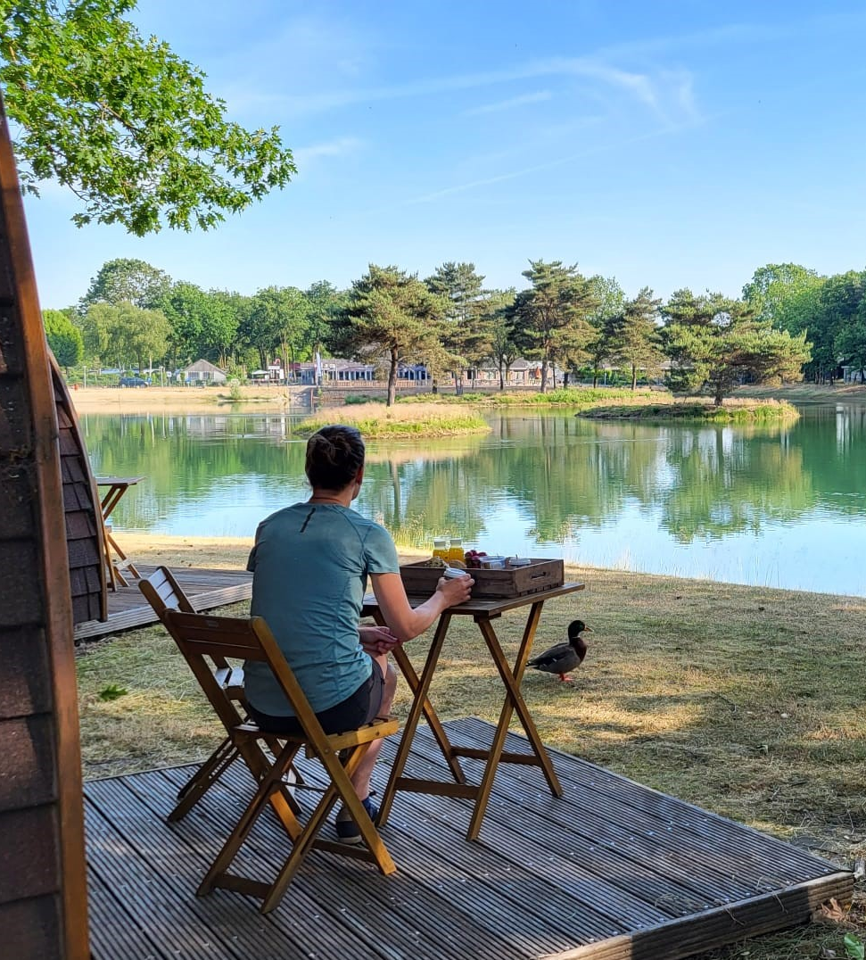
Onze vrije tijd
Met al onze activiteiten zorgen we bij recreanten voor tienduizenden magische momenten in de natuur. Daarnaast vinden wij het belangrijk dat er voldoende natuur is om te recreëren en zetten wij recreatiebedrijven aan tot het natuurinclusiever maken van de recreatiesector. IVN gaat voor natuurinclusieve recreatie als het nieuwe normaal in 2030.
Strategie
Dit willen wij bereiken door:
met onze IVN-afdelingen honderden recreatieve natuuractiviteiten te verzorgen
de samenleving steviger te verbinden met de nationale parken en de unieke natuurbeleving te versterken
recreatiebedrijven met training, ondersteuning en advies op maat te inspireren en te helpen om hun bedrijf inclusief de gastbeleving te vergroenen èn zo iets terug te doen voor de natuur
samen met actieve bondgenoten, zoals brancheorganisaties en grote recreatieketens, een beweging op gang te brengen richting een natuurinclusieve recreatiesector

Slide 19
Onze vrije tijd: gericht op 2 doelgroepen
De recreatieondernemer
  onze Gastvrij in het Landschap-ondernemers, die wij handvatten bieden om hun gasten de natuur te laten beleven
  recreatiebedrijven die stappen willen zetten om hun bedrijf natuurinclusiever te maken qua fysieke inrichting in combinatie met natuurbeleving voor hun gasten.
  strategische samenwerking met actieve bondgenoten (koplopergroep met oa. grote ketens en brancheorganisaties) in de natuurinclusieve recreatiesector die het verhaal van natuur & natuurbeleving als ambassadeur kunnen uitdragen aan een brede groep recreatieondernemers (passieve bondgenoten)
  Brede groep recreatiebedrijven die nog niet actief bezig zijn met natuur(beleving) maar eerste kennismaking hebben.
De recreant
  stimuleren dat zoveel mogelijk mensen in hun vrije tijd naar buiten gaan en magische momenten beleven in verbinding met de natuur, en biedt hiervoor tal van mogelijkheden in samenwerking met onze lokale IVN-afdelingen en in de nationale parken.
  Recreanten (bezoekers, bewoners in nationale parken) op positieve wijze aanzetten om in de natuur, thuis of op het werk iets terug te doen voor de natuur.

Slide 20
Onze vrije tijd
Concrete doelstellingen: recreatieondernemers
Activiteiten | Potentiële rol / bijdrage leden / vrijwilligers | Beroepskrachten
Trainingen Natuurinclusief Ondernemen In 2025 voeren wij de training Natuurinclusief Ondernemen uit voor ten minste 75 recreatiebedrijven en in-company voor ten minste 2 grote ketens. | Vanuit de afdelingen opzetten van een vrijwilligersteam Natuurinclusief Ondernemen, dat betrokken wordt bij de trainingen Natuurinclusief Ondernemen in de regio's. | Uitvoeren van één training per IVN-regio. Daarnaast (optioneel) op aanvraag verzorgen van de training voor GreenKey-bedrijven en in-company voor recreatieketens. Hiervoor vindt landelijke en regionale werving, communicatie en algehele coördinatie plaats. De in-company-trainingen zijn standaard inclusief vervolgtraject t.a.v. begeleiding van de eerste natuurinclusieve maatregelen. Ontwikkelen van concreet vervolgaanbod nà de training Natuurinclusief Ondernemen.
Samenwerking koplopers (actieve bondgenoten) In 2025 vormen wij een koplopergroep met tenminste 3 natuurinclusieve recreatiebedrijven (grote ketens, Gastvrij i/h Landschap ondernemers, brancheorganisaties), waarmee wij met oa. good-practices en lobby de beweging richting natuurinclusieve recreatie als het nieuwe normaal op gang willen brengen. | Delen van inspirerende samenwerkingen tussen afdelingen en recreatiebedrijven, als mogelijke good-practices voor natuurinclusieve recreatieve activiteiten. | Zoeken naar landelijke en regionale partners in de recreatiesector, die de natuurinclusieve beweging mee vorm willen geven. Komen tot een gezamenlijke agenda, aanpak en financiering van de beweging. Concrete resultaten delen met ons netwerk ter inspiratie.
Trainingen en ondersteuning Gastvrij in het Landschap-ondernemers In 2025 ondersteunen wij onze ruim 55 regionale Gastheerwerken met praktische handvatten, zodat zij hun gasten kwalitatieve natuurbeleving kunnen bieden. | IVN-afdelingen ondersteunen cursussen Gastvrij in het Landschap en werken lokaal samen met Gastheerbedrijven. | Uitvoering van onze customer journey voor recreatiebedrijven + potentieel interesseerde ondernemers (brede doelgroep), waaronder: Inspireren en interesseren potentiële Gastvrij in het Landschap-ondernemers uitvoeren regionale trainingen Gastvrij in het Landschap ondersteunen regionale Gastvrij in het Landschap-netwerken t.a.v. natuurbeleving voor hun gasten Ontwikkelen van concreet vervolgaanbod ná de training Gastvrij in het Landschap

Slide 21
Onze vrije tijd
Concrete doelstellingen: recreanten
Activiteiten | Potentiële rol / bijdrage leden / vrijwilligers | Beroepskrachten
Op pad met onze IVN-leden/vrijwilligers In 2025 bereiken wij 2,5% meer mensen dan de bereikmeting van 2024 met onze recreatieve natuuractiviteiten. | IVN-afdelingen organiseren honderden lokale natuuractiviteiten voor mensen in hun vrije tijd, waarmee vele duizenden mensen de natuur beleven. Deelname aan voorjaarscampagne, IVN Beleefweken, IVN Routes en andere recreatieve programma's | Organiseren IVN Beleefweken, landelijke campagnes (slootjesdagen etc.) We ontvangen jaarlijks 1000 gasten op onze accommodatie de Veldhoeve en brengen die in aanraking met de natuur en de doelstellingen van IVN
We inspireren en motiveren lichtgroene Nederlanders de natuur te beleven. We promoten activiteiten van IVN-afdelingen In 2025 realiseren we een groei in contacten / nieuwsbriefabonnees of groei in #mensen die doorklikt / opent | Met aansprekende activiteiten en cursussen stimuleren we (lichtgroene) Nederlanders om met IVN de natuur te beleven. | We inspireren en motiveren lichtgroene Nederlanders de natuur te beleven in hun vrije tijd via een ongoing content strategie. De Mens & Natuur nieuwsbrief is een belangrijke schakel hierin.

Slide 22

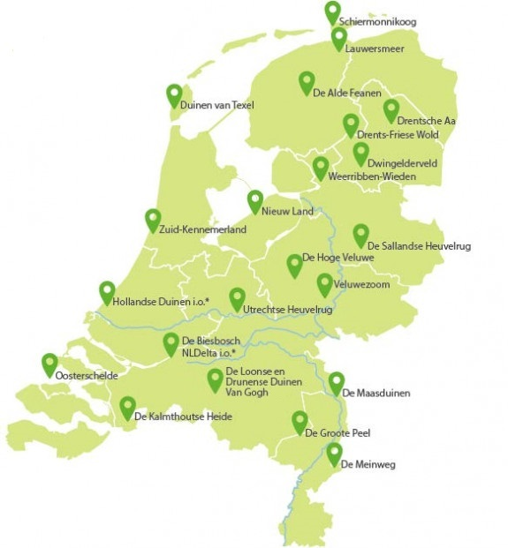
Communicatie & Educatie Nationale Parken
IVN ontvangt sinds de jaren tachtig, wanneer het merendeel van
de nationale parken officieel werden ingesteld, de subsidie om
de communicatie en de educatie in de nationale parken te coördineren. Intussen is IVN in 19 van de 22 nationale parken actief bezig om mensen en organisaties met elkaar te verbinden, allianties te smeden en netwerken op te bouwen. Werk waar we met recht trots op zijn!
Onze doelen:
We versterken de unieke natuurbeleving van elk nationaal park, in balans met de draagkracht van de natuur. Dat doen we door voorlichting te geven over de flora & fauna in onze ‘eigen achtertuin’.
We verbinden de samenleving steviger met de nationale parken door het vormen een kwalitatief educatief aanbod.
We vertellen het verhaal van de Nationale Parken, elk park vanuit de eigen gebiedsidentiteit.

Slide 23
IVN in de Nationale Parken
Coördinatoren Communicatie & Educatie in 19 Nationale Parken
We bereiken Beleidsmakers, Beheerders, [Basis]scholen, Boeren, Bedrijven, Bewoners, Bezoekers en mensen die [vrijwillig] werken in en rondom de Nationale Parken door ze het gebied te laten beleven en zich ermee te verbinden. Concrete doelstellingen voor 2025 zijn:
Activiteiten | Potentiële rol / bijdrage leden / vrijwilligers | Beroepskrachten
We dragen actief bij aan éénheid & herkenning van de NP’s en de beleefbaarheid We zetten als landelijke organisatie de Dag van het Nationaal Park en de Laarzendag op de kaart! We vertellen het verhaal, elk park vanuit haar eigen gebiedsidentiteit. | Lokale leden en vrijwilligers kunnen activiteiten versterken door samen te werken in en rondom de Nationale Parken. | Lokale leden en vrijwilligers houden we op de hoogte van de plannen en activiteiten in Nationale Parken. We bieden ze de mogelijkheid om aan te haken en zoeken synergie om de kernboodschap te versterken.
Magische Momenten Educatie Strategie We onderzoeken het framework om de kwaliteit van het educatie aanbod in Nationale Parken te meten op uniforme wijze. | Vrijwilligers begeleiden excursies en scholenprojecten, maar zorgen veelal ook voor het uitvoeren van inventarisaties en monitoring. Zo vergroten zij de bewustwording op actuele thema’s. | We dragen er zorg voor dat de educatieve programma’s en activiteiten zijn afgestemd op de wensen van de doelgroepen en gemeten en geëvalueerd worden.
We verbinden de samenleving steviger met de Nationale Parken Door inzichtelijk te maken welke maatschappelijke thema's raken aan de Nationale Parken verbinden we bezoekers, bewoners en anderen. We vinden het belangrijk dat participatie wederkerig is, bijvoorbeeld dat je als bewoner, bedrijf of bezoeker ook wat terug wilt doen voor 'je eigen achtertuin'. | Vrijwilligers hebben de lokale kennis om van een excursie of scholenprogramma een top beleving te maken, in balans met de draagkracht van de natuur. De kracht van lokaal is verweven met de gebiedsidentiteit van het Nationaal Park. Zij kunnen input leveren op welke maatschappelijke thema's zij actief bezig zijn in en rondom de Nationale Parken en hoe leden bijdragen aan die thema's. | We maken inzichtelijke welke maatschappelijke vraagstukken relevant zijn voor het Nationaal Park en waar actief bijgedragen wordt om als katalysator op te treden bij vraagstukken zoals Natuur & Gezondheid of bijvoorbeeld Natuur & Recreatie.

Slide 24
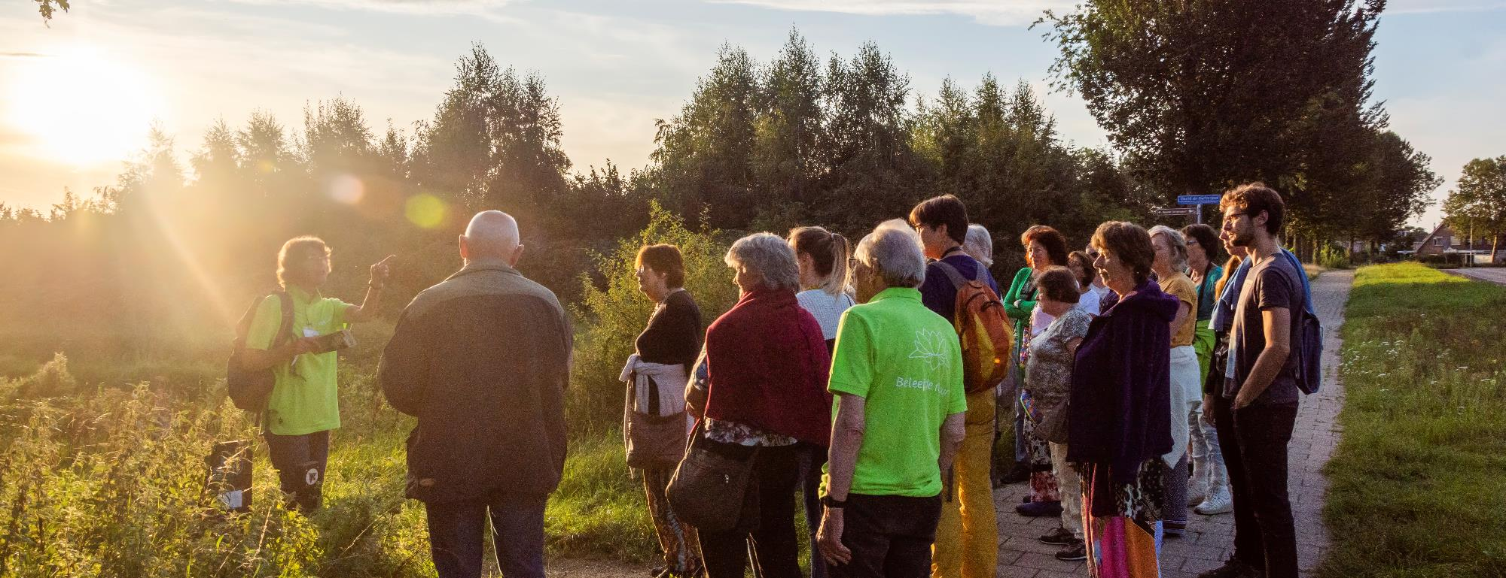
Impact en inzet IVN-ers vergroten

Slide 25

Inzet en impact optimaliseren van IVN afdelingen
In 2025 richten we ons op: (1)
Zorgdragen voor de basis op orde
  In 2025 definiëren we het pakket aan basisondersteuning vanuit servicedesk, ledenadministratie, OnsIVN, consulenten en communiceren dat met de afdelingen
Meer verbinding, uitwisseling en afstemming tussen afdelingen - Landelijke Raad en afdelingen onderling:
  Elke afdelingsregio houdt voorbereidend overleg voorafgaand aan LR en is vertegenwoordigd in de LR
  Resultaten voorbereidend regio overleg worden gedeeld met secretaris en relevante beroepskrachten
Bijdragen aan de continuïteit van afdelingen, maatwerk per afdeling, tools zijn o.a.
  Expeditie Nieuwe Gezichten
  Cursus krachtig coördineren
  Ondersteunen werving (bestuurs)leden

Slide 26
Inzet en impact optimaliseren van IVN afdelingen
In 2025 richten we ons op: (2)
Stimuleren van verbinding en ontmoeting vrijwilligers / leden – beroepskrachten
  Per provincie / afdelingsregio is 1 ontmoetingsdag georganiseerd
  Er zijn met Groene Bondgenoten 2024-2026 100 nieuwe samenwerkingsinitiatieven met impact ondersteund, die bijdragen aan basiskwaliteit natuur. In alle provincies worden hiervoor activiteiten georganiseerd.
  Beroepskrachten in projecten zijn verantwoordelijk om vrijwilligers te informeren en waar wederzijds mogelijk te betrekken
  Op de Landelijke Raad zorgen we voor verbinding door beroepskrachten actief op bepaalde thema’s te betrekken
  We organiseren 2x per jaar het webinar Wegwijs binnen IVN

Slide 27
Inzet en impact optimaliseren van Jongeren
Concrete doelstellingen voor 2025:
Onze afdelingen bereiken met specifiek jongerenaanbod 5% meer jongeren dan in 2023 (6.000)
Onze Jong IVN nieuwsbrief stijgt van 1.700 naar 1.900 abonnees en de Whatsapp community groeit van een regionale community van 120 leden uit tot een landelijke community van 200 leden.
Woesteland: in 2025 verdubbeling vrijwilligers t.o.v. 2022
Natuurontdekkers: zet de groei door naar 20 zomerkampen in 2028
Veldhoeve als veldstudiecentrum voor HBO en Universiteit: doelstelling 20% meer deelnemers dan 2024

Slide 28
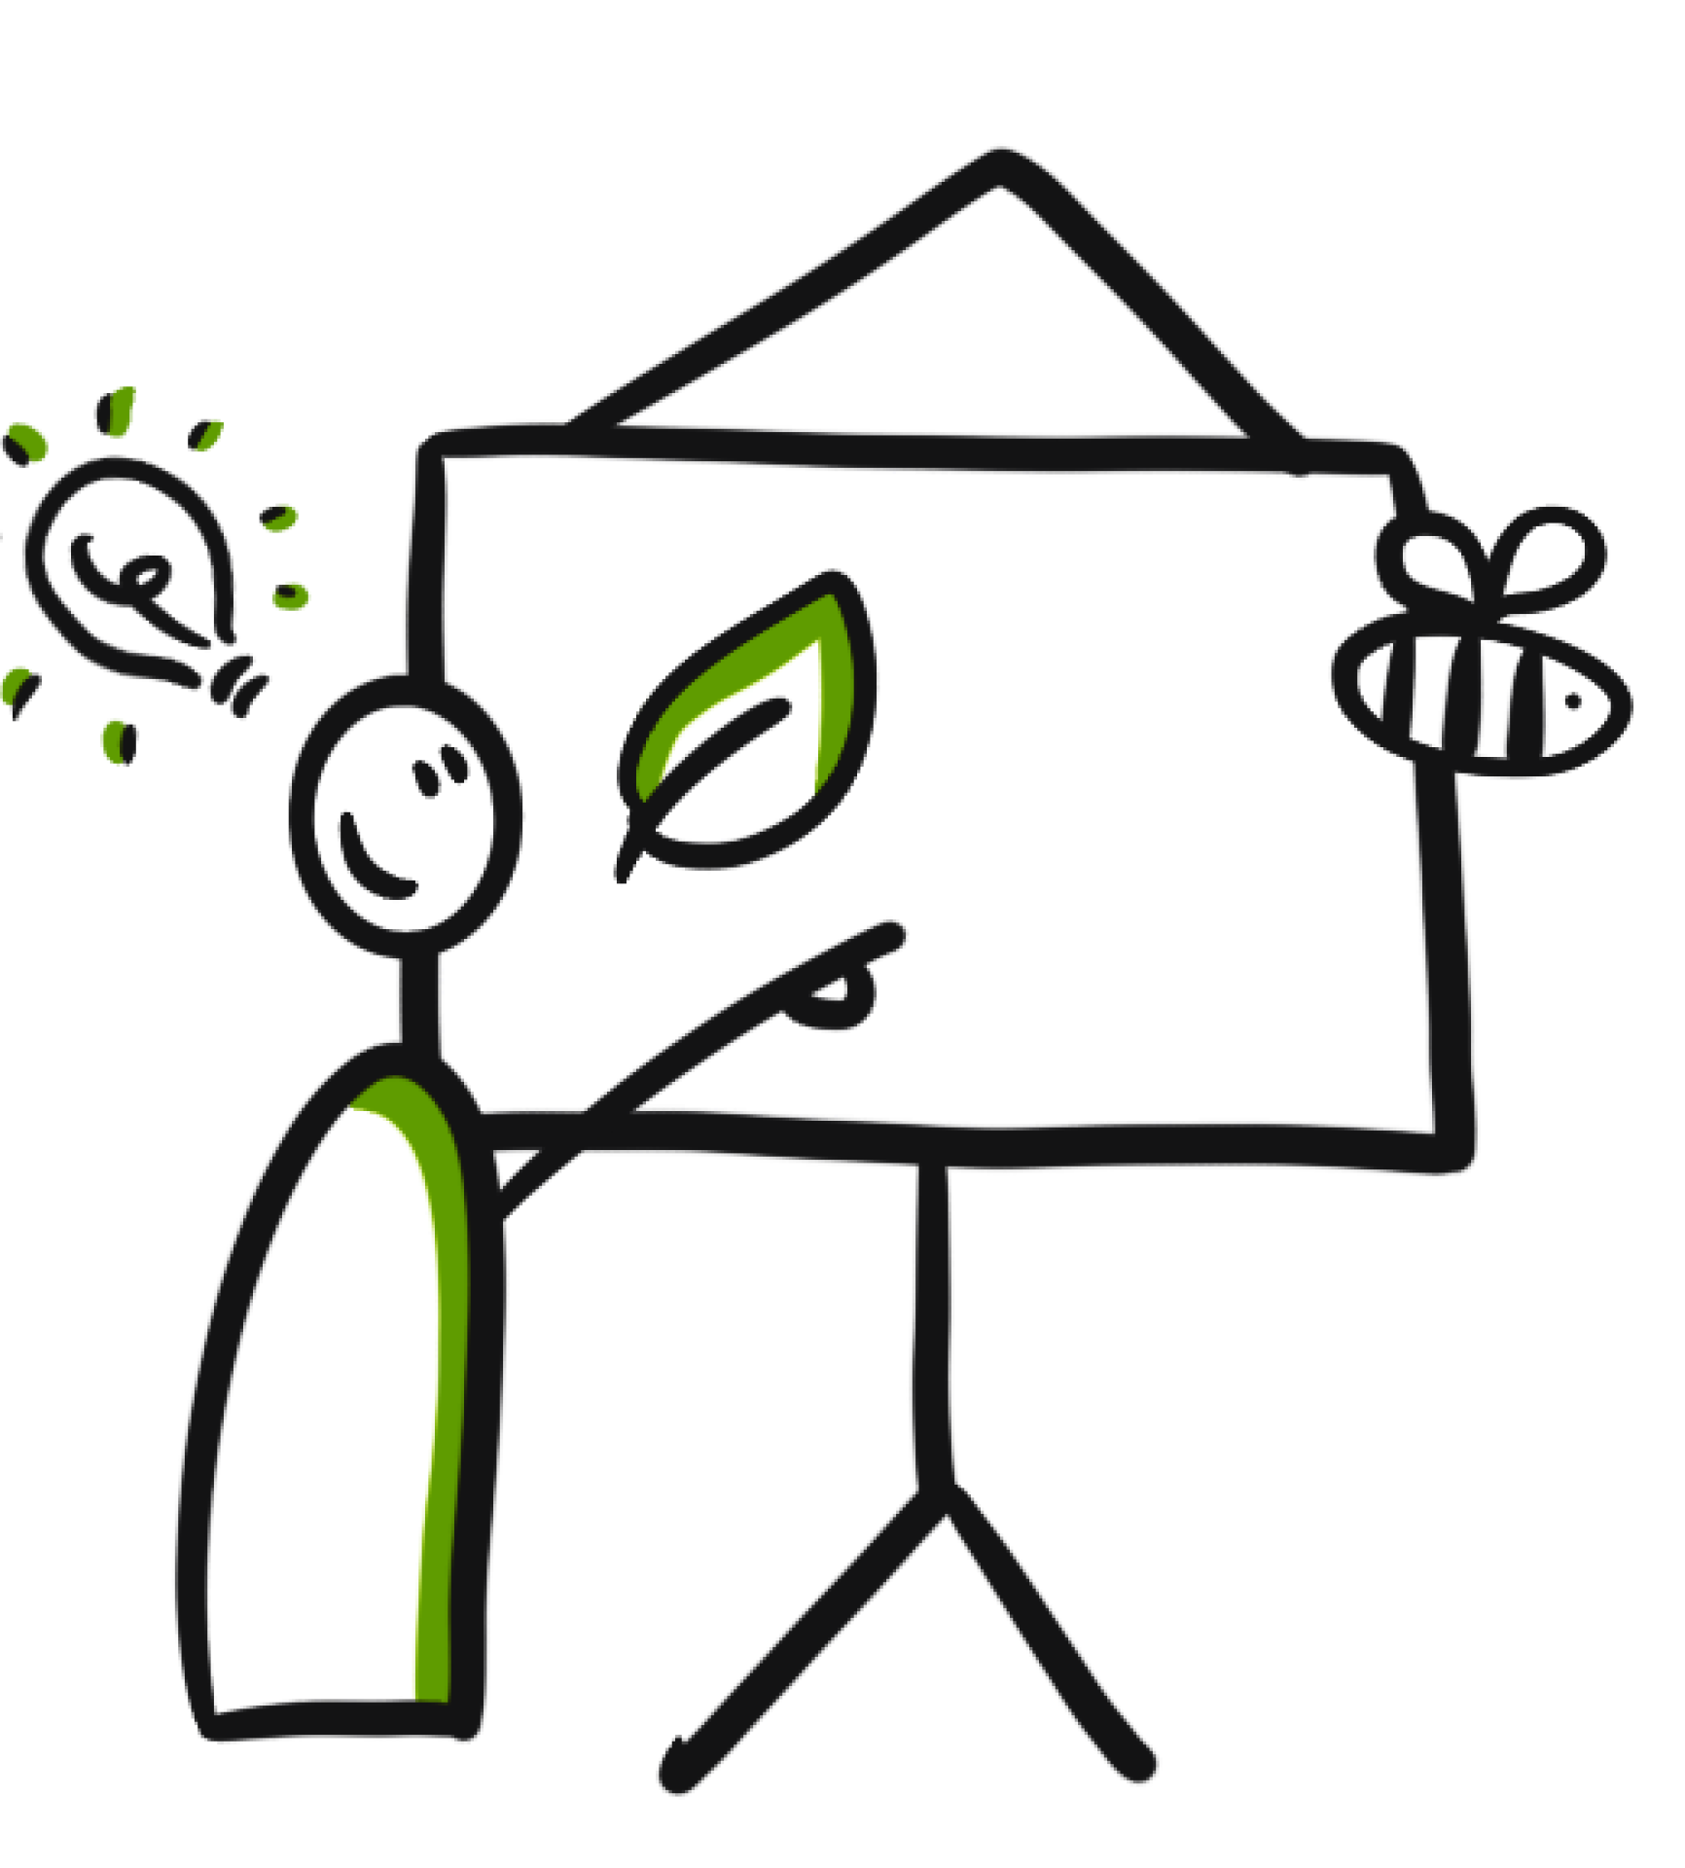
Educatie: versterken didactische basis
Een duidelijke visie op kwalitatieve educatie en criteria waaraan educatieproducten op didactisch niveau minimaal moeten voldoen.
Adequate borging en vindbaarheid van bestaand cursusaanbod
  Een centrale plek met inspiratie- en voorbeeldmateriaal voor afdelingen
  Verdere implementatie van de online IVN natuuracademie naar één platform
  Uitwisselbaar tussen regio’s en afdelingen
Cursussen ontwikkelen die natuurverbinding vergroot middels natuurgidsvaardigheden en natuurbeleving, focus 2025:
  Uitrol van het meerjarenplan voor de vernieuwing van de natuurgidsenopleiding (2025-2028)
  Implementeren leerlijn gidsvaardigheden
  Opzetten van een docentenpool
  Basisbegeleider Kind&Natuur

Slide 29
Educatie: versterken didactische basis
Werken aan een Cursushuis voor en door vrijwilligers
  Opzet van goede stuurgroep vertegenwoordiging
  Verschillende landelijke thematische werkgroepen opzetten
  Met genoeg capaciteit aan educatiespecialisten die een afspiegeling zijn van de cursusthema's en de regio's
  Dat zichzelf profileert en bekend is in de hele organisatie
  Dat zorgdraagt voor de kwaliteit van onze cursusmaterialen

Slide 30
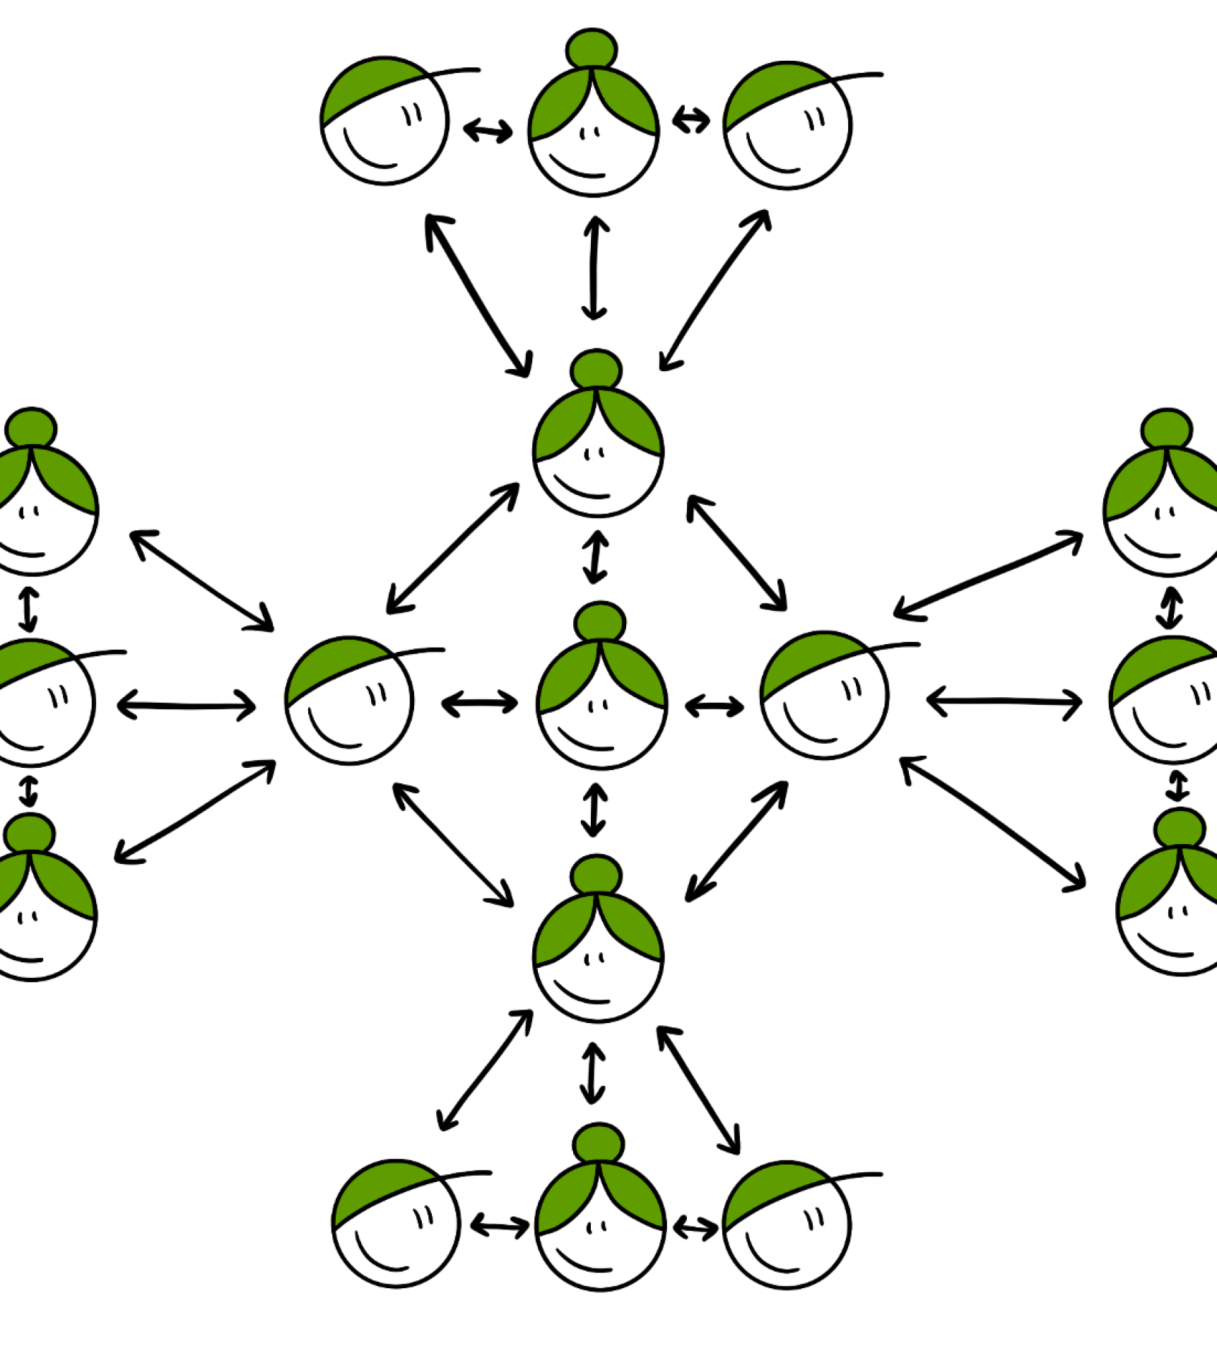
Communicatie: vergroten van de zwerm (1)
Vergroten bereik en bekendheid van de kern van IVN: educatie (beleven/leren) en participatie:
  1 grote publiekscampagne, gekoppeld aan 'IVN Natuurcursus: Leer de basis’
  Participatie/ zelf (mee) doen gedurende het hele jaar stimuleren, via zelf aan de slag aanbod, content en lokale activiteiten van afdelingen.
  Creëren van aantrekkelijke educatieve content en delen via al onze eigen kanalen en optimaliseren van die kanalen
  Media- en perskansen creëren door in te spelen op de seizoenen (natuuractualiteit) en actualiteit in de samenleving.
  Sterk merk, beeld en IVN-verhaal doorontwikkelen neerzetten en uitdragen

Slide 31
Communicatie: vergroten van de zwerm (2)
Anticiperen op de gemeenteraadsverkiezingen door het ontwikkelen van een toolkit voor heel IVN.
Verbinding IVN-ers vergroten
  Bereik Stuifmail en Ons IVN vergroten in samenwerking met regio communicatie collega’s en consulenten
Bereik en activatievermogen van afdelingen vergroten d.m.v. training communicatie en ter beschikking stellen van tools (beeldmateriaal, huisstijl, verhalen, etc.)

Slide 32
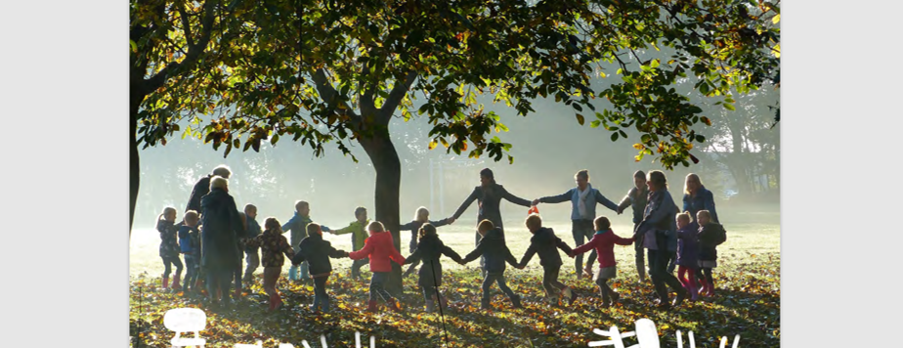
Stevig fundament op A, B én C
De basis op orde

Slide 33



Inleiding: Wat is A, B en C?
IVN is een missie gedreven organisatie. De missie bereiken we alleen als we ook voldoende menskracht en middelen hebben om de missie uit te voren. Deze drie elementen: missie, middelen en mankracht noemen we bij IVN het “A,B,C”.
Aanleiding: Missie IVN. Gezamenlijke focus op impact maken.
Bedrijfsvoering: Financieel gezond (continuiteit)
Capaciteit: Fijn, gezond en slim (samen) werken

Slide 34
A. Aanleiding
Om in 2025 gezamenlijk meer impact te maken, is de focus:
Het opstellen van Nieuwe meerjarenplan 2026 – 2030
  Goedgekeurd door LR in december 2025
Het inzichtelijk maken van onze theorie van verandering
  Als basis voor het nieuwe meerjarenplan 2026 – 2030
  Uitgewerkt voor de drie domeinen
Landelijke domeinen in hun kracht zetten en organisatie oplijnen
IVN steviger in de markt zetten naar het brede publiek/ lichtgroene Nederlanders vanuit onze essentie (tevens ons onderscheidend vermogen): educatie en participatie

Slide 35
B. Bedrijfsvoering
Ook in 2025 zorgen wij voor een financieel gezond IVN
Wij zorgen voor balans tussen de ambities die we hebben en de investeringen die we doen. Wij zorgen voor structureel budget uit resultaat voor investeringen op de A, B én C.
In 2025 wordt dit budget in ieder geval ingezet op:
  A:
    Investeringen benodigd voor ambities landelijke domeincirkels
    Ontwikkelen nieuw meerjarenplan
    Actielijn 1. A op Orde
  B:
    Uitbreiding en borging structurele ICT en juridische capaciteit
    Spelregels op de B trainen en eigen maken
    Actielijn 2. B op Orde
  C:
    Actielijn 3. C op Orde: implementatie Natuurlijk Werken, functiehuis, diversiteit & inclusie
Bestendigen productiviteitsstijging conform plan van aanpak
Verkennen en verbreden van nieuwe financieringsvormen
Notes:
Omzet 15 mln. Resultaat 150 k
IVN is financieel gezond bij een productie/ directe uren/ declarabiliteit van 65%
25% overhead 75% declarabel (check/ wat is overhead/service organisatie)
50% van resultaat naar A,B,C, gelijkelijk verdeeld

Slide 36
C. Capaciteit: Fijn, gezond en slim (samen) werken
Bevlogenheidsscore 2025: score hoger dan 2024
HR dashboards zijn voor alle cirkels inzichtelijk en worden gebruikt.
We optimaliseren de samenwerking in landelijke inhoudelijke cirkels en regio’s (actielijnen 5 en 6) en zorgen dat onze governance in de beroepsorganisatie op orde is (actielijn 4)
Spelregels op de ABC zijn bekend en leidend. IVN beroepskrachten denken en handelen vanuit de drie elementen (aanleiding, bedrijfsvoering en capaciteit).
Notes:
Omzet 15 mln. Resultaat 150 k
IVN is financieel gezond bij een productie/ directe uren/ declarabiliteit van 65%
25% overhead 75% declarabel (check/ wat is overhead/service organisatie)
50% van resultaat naar A,B,C, gelijkelijk verdeeld

